Slide 1
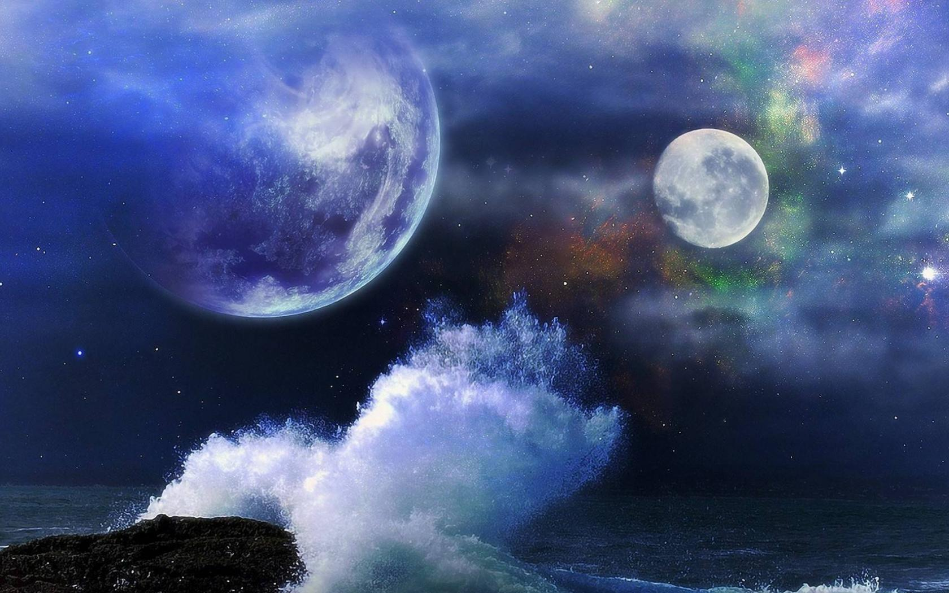
12 апреля день космонавтики.

Slide 2
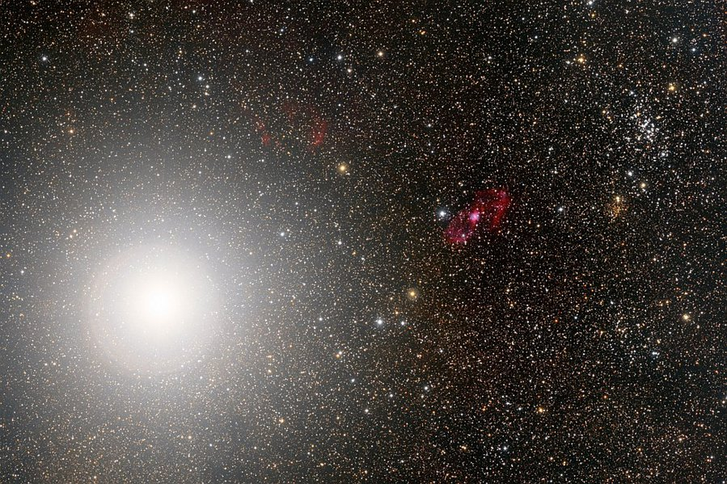

Slide 3
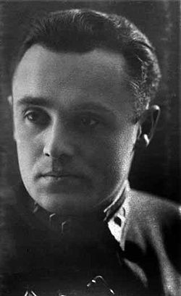
Королёв Сергей Павлович

Slide 4
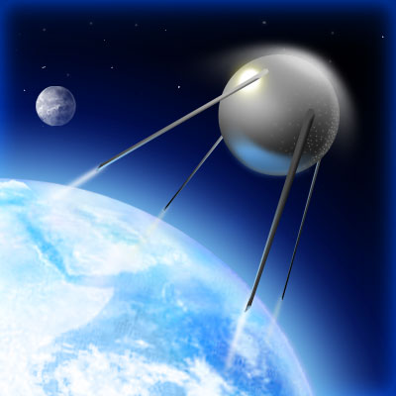
4 октября 1957 года.
Первый искусственный спутник Земли.

Slide 5
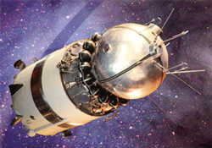
19 августа 1961
Космический корабль «Восток»

Slide 6
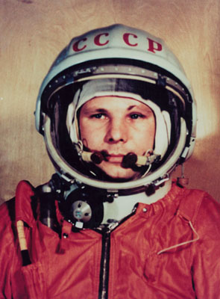
Юрий Алексеевич Гагарин

Slide 7
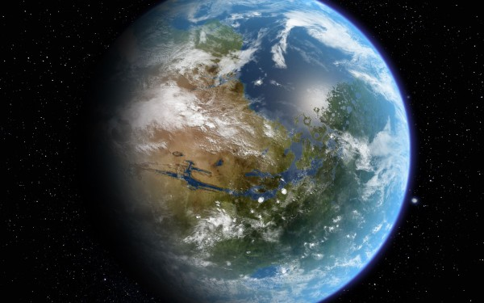

Slide 8
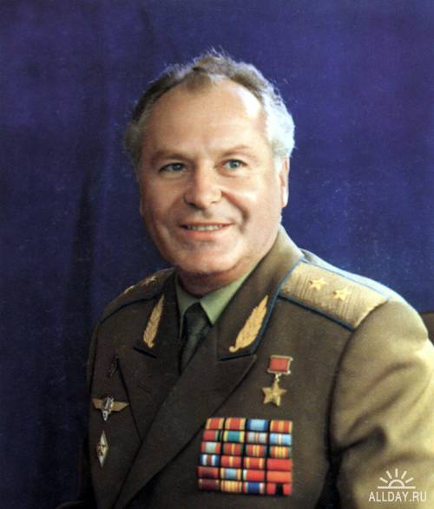
Герман Титов

Slide 9
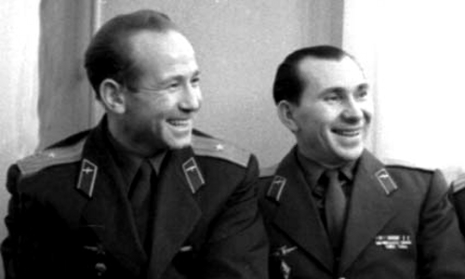
Павел Беляев и Алексей Леонов

Slide 10
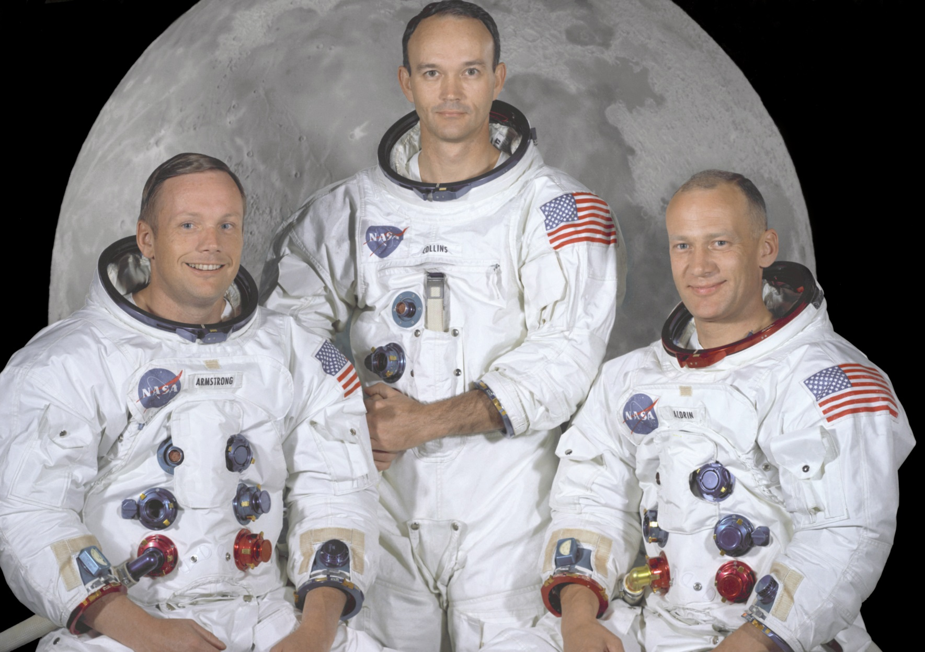
Первые земляне на Луне.

Slide 11
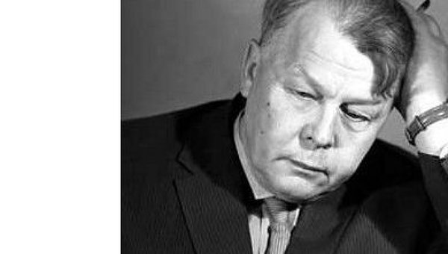
Александр Твардовский

